Slide 1
Equipe de Serviço Global

Slide 2
Imaginar o dia em que todas as necessidades do mundo possam ser atendidas por um Leão ou Leo.
Notes:
Somos uma associação global focada em servir aos outros. Somos os líderes globais em serviço humanitário. Ao começarmos nosso novo século, agora mais do que nunca, os Leões de todo o mundo precisam entrar em AÇÃO! Ação para imaginaro dia em que todas as necessidades do mundo possam ser atendidas por um Leão ou Leo.
A Equipe de Ação Global é composta pela Equipe Global de Aumento de Associados (GMT), Equipe de Liderança Global (GLT) e a recém formada Equipe de Serviço Global (GST). Juntamente com a Fundação de Lions Clubs International, essa equipe global unirá os Leões para colocar o nosso lema “Nós Servimos” em ação. Assim, é criada uma abordagem nova e unificada de desenvolvimento de serviço, quadro de associado e liderança em todos os níveis da Associação!

Slide 3
Equipe de Ação Global
Visão:
Missão:
Meta:
Imaginar o dia em que todas as necessidades do mundo possam ser atendidas por um Leão ou Leo.
A Equipe de Ação Global trabalhará em prol da visão de LCI e de LCIF, e cultivará o entusiasmo dos nossos Leões e Leos por meio do serviço.
Garantir que o Lions Clubs International vá impactar 200 milhões de vidas através do serviço com 1,7 milhão de Leões e Leos, e vai oferecer oportunidades de aprendizado para 500 mil associados até o ano de 2020.

Slide 4
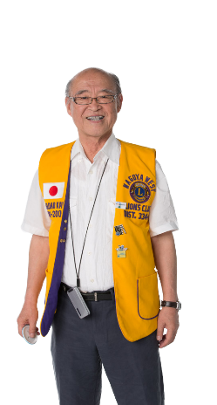
Responsabilidades Principais da GLT
Promover o desenvolvimento da liderança e oportunidades de aprendizagem para todos os associados
Aumentar em 10% o número total de Leões que participam em eventos de desenvolvimento da liderança e aprendizagem.
Identificar e preparar novos líderes
Garantir que o seguinte treinamento aconteça em nível de DM ou D:
  Treinamento para Dirigentes de Clube
  Treinamento para Presidentes de Divisão
  Treinamento para 1º e 2º Vice-Governadores de Distrito
Notes:
A GLT é responsável por identificar e desenvolver novos Líderes Leões. Algumas de suas responsabilidades específicas incluem:
Promover o desenvolvimento da liderança e oportunidades de aprendizagem para todos os associados.
Aumentar em 10% o número total de Leões que participam em eventos de desenvolvimento da liderança e aprendizagem.
Identificar e preparar novos líderes
Garantir que o Treinamento para Dirigentes de Clube, Treinamento para Presidentes de Divisão e Treinamento para 1º e 2º Vice-Governadores de Distrito aconteçam em níveis de DM ou D
(Se o tempo permitir promova um momento para troca de ideias/discussões): O que mais você acha que podemos esperar da GLT?

Slide 5

Responsabilidades Principais da GMT
Diminuir as quedas de associados, aumentando seu engajamento
Fundar novos clubes em novos locais
Fundar clubes de interesse especial
Convidar possíveis associados para participar em projetos de serviço
Realizar campanhas para o aumento de associados
Tratar todo associado como membro da família
Garantir que os novos associados sejam adequadamente orientados em tempo hábil
Notes:
A GMT vai trabalhar arduamente para aumentar o nível de satisfação do associado, e com isso, aumentar nosso quadro associativo. Algumas das suas áreas principais de responsabilidade incluem questões como:
Diminuir as quedas de associados, aumentando seu engajamento
Fundar novos clubes em novos locais
Fundar clubes de interesse especial
Convidar possíveis associados para participar em projetos de serviço
Realizar campanhas para o aumento de associados
Tratar todo associado como membro da família
Garantir que os novos associados sejam adequadamente orientados em tempo hábil
(Se o tempo permitir promova um momento para troca de ideias/discussões): O que mais você acha que podemos esperar da GMT?

Slide 6


Responsabilidades Principais da GST
Assegurar a comunicação e a colaboração entre os membros da GAT para criar:
  Desenvolvimento da Liderança,
  Aumento de Associados e
  Expansão do Serviço Humanitário
Apoiar o desenvolvimento e a implementação de projetos de serviço que:
  Alinham-se com a Estrutura de Serviço de LCI, missão e visão gerais.
  Criam uma sensação de fazer parte e orgulho aos Leões e Leos
  Atraem participantes de diversas gerações para implementar o serviço de grande impacto

Slide 7
Responsabilidades Principais da GST
  Ajudar a aumentar a visibilidade do impacto dos serviços dos Leões nas comunidades locais
  Procurar e compartilhar informações sobre os sucessos, oportunidades e desafios dos projetos de serviço
  Colaborar com os Coordenadores da LCIF para garantir uma melhor utilização dos recursos e aumentar o engajamento de angariação de fundos

Slide 8
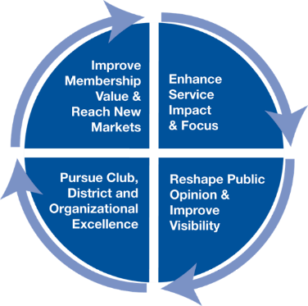






O Objetivo da GST
LCI Adiante
Aprimorar o impacto e o enfoque do serviço
Estrutura de Serviço
Meta de Serviço
Equipe de Serviço Global
Notes:
Por que criamos a GST?
Como sabe, LCI Adiante é o nosso plano estratégico de 5 anos designado para guiar os Lions Clubes para o nosso segundo século de serviço.
Um dos principais objetivos de LCI Adiante está nos chamando para aumentar o impacto e o enfoque do serviço, o que levou à criação da Estrutura de Serviço, que consiste em cinco plataformas de serviços globais. Construir oportunidades de serviço em torno das cinco áreas de serviço estrategicamente selecionadas nos ajudará a alcançar nossa meta de servir 200 milhões de pessoas até 2020-2021.
Para implementar a nova estrutura de serviço e atingir nossa meta de serviço para o segundo século, a Equipe de Serviço Global foi criada como parte da Equipe de Ação Global. Especialistas da GST trabalharão com os Leões regionalmente para melhorar o valor dos projetos de serviço e a eficiência do desenvolvimento de projetos de serviço. Eles trabalharão em estreita colaboração com Leões e com a Equipe de Desenvolvimento de Programas para garantir que os Leões tenham maior impacto de serviço e alcancem todos os aspectos de ajudar os mais necessitados.

Slide 9

A estrutura de serviço global será a marca do nosso segundo século.
Honrar nossa história e atender às necessidades emergentes, e oferecer aos jovens novas oportunidades para servir conosco.
Notes:
[[Clique para ver a animação]]
Aqui estão as cinco áreas de serviço dentro da estrutura de serviço: visão, fome, meio ambiente, câncer pediátrico e diabetes, sendo o diabetes a nossa primeira causa global e área de enfoque. Conforme a nossa tradição, também continuaremos servindo os jovens, envolvendo-os como voluntários e líderes de serviço ao longo das 5 áreas. Com este enfoque especial e investimento estratégico no desenvolvimento de programas e recursos, estamos seguindo com confiança a meta de serviço do novo século que nos chama para servir 200 milhões de pessoas por ano até 2020-2021, triplicando nosso impacto humanitário atual.
É importante lembrar que, enquanto o desenvolvimento de recursos terá enfoque nestas cinco áreas, a GST continuará a apoiar todo e qualquer projeto de Leões locais com recursos de serviço geral. A estrutura de serviço oferece aos Leões e Leos oportunidades para engajar em iniciativas de serviços internacionais dentro das cinco plataformas. Estas iniciativas serão apoiadas pelos recursos de LCI (como modelos, mini-subsídios, concursos inovadores, promoções e parcerias) bem como oportunidades de financiamento da LCIF. Estes animadores recursos e oportunidades de serviço estão atualmente sendo desenvolvidos, e serão lançados na convenção de 2018 em Las Vegas.
Tudo começa com o orgulho que os Leões sentem em servir os que mais precisam. À medida que servimos nossas comunidades, os Leões criam um sentimento de que pertencem àquele lugar e promovem o respeito entre os associados do clube e da comunidade. Como servos, os Leões trabalham juntos para garantir que as necessidades dos membros da comunidade sejam atendidas, fortalecer seu clube e o quadro associativo. Assim, outras pessoas sentem-se inspiradas para ajudar e servir.

Slide 10
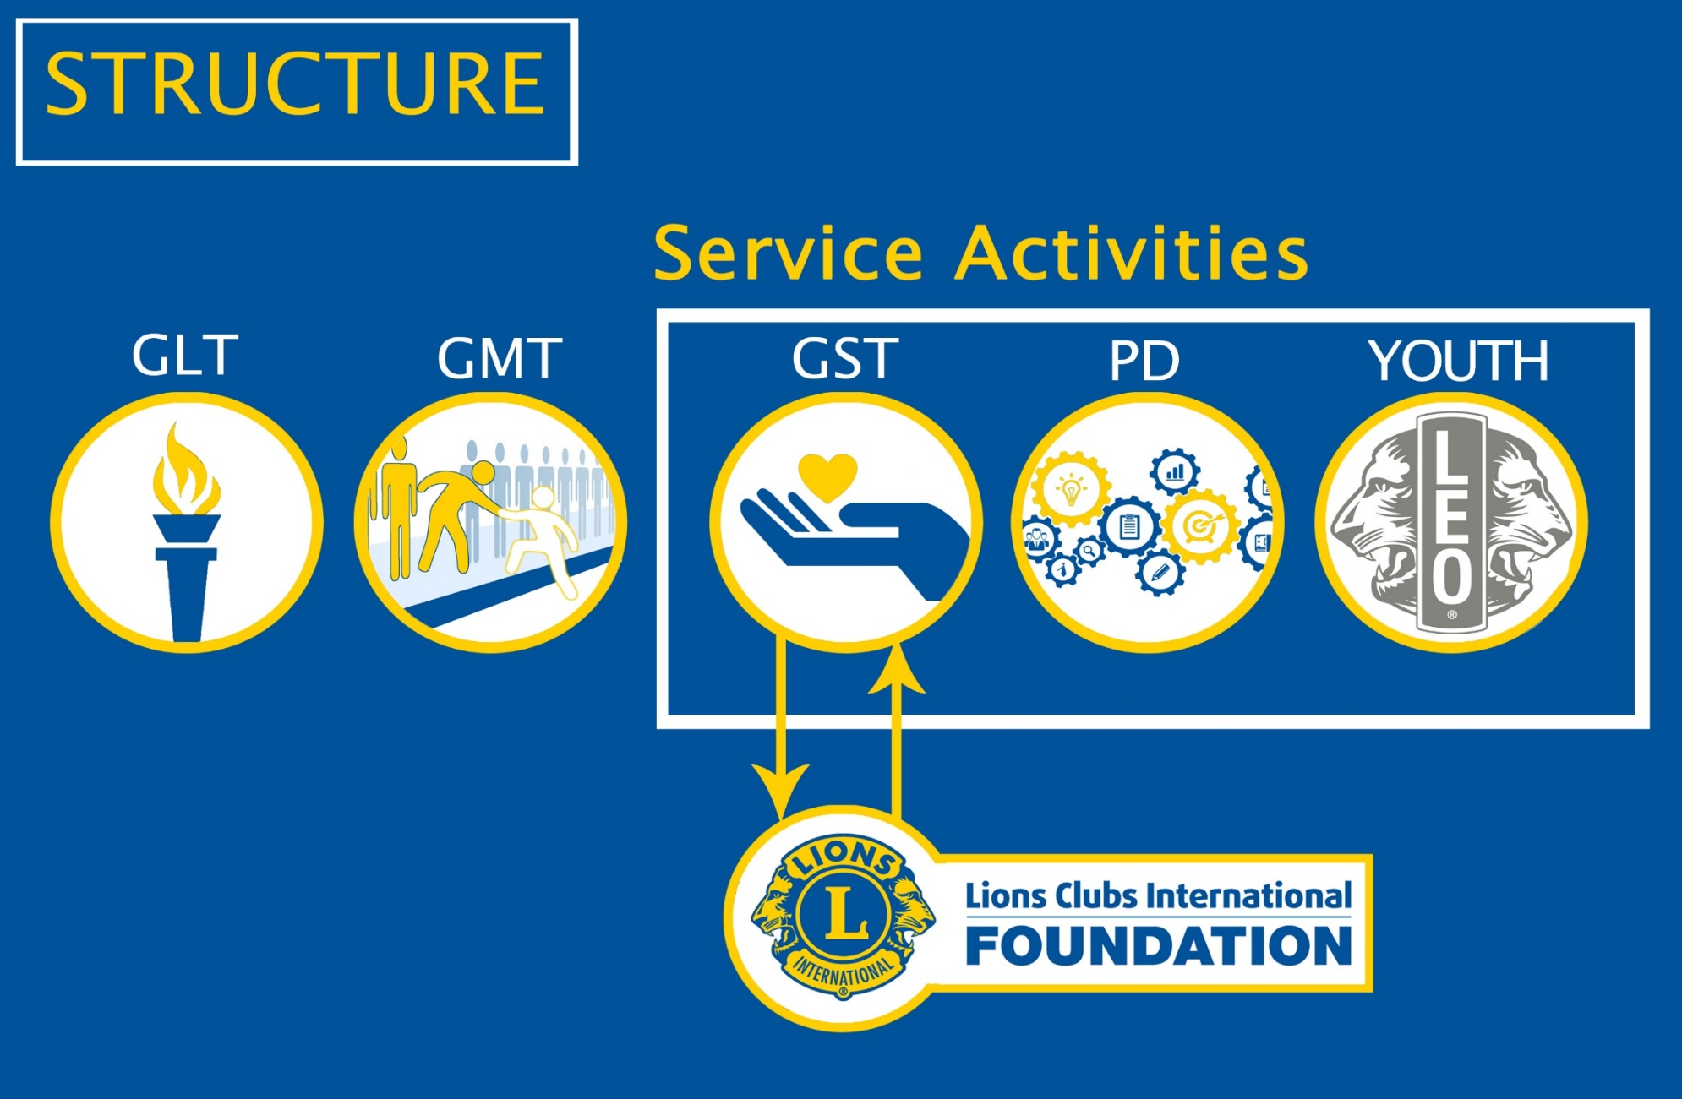
Notes:
Vamos olhar mais de perto para onde a GST se encaixa com as Atividades de Serviço e com a Equipe de Ação Global. Como a nova adição para a Divisão de Atividades de Serviço, a Equipe de Serviço Global trabalhará juntamente com o Departamento de Desenvolvimento de Programas e Leos para colocar o serviço à frente de nossa organização. Cada departamento dentro de Atividades de Serviço trabalhará em conjunto com papéis complementares para alcançar nossas metas.
Podemos pensar em Desenvolvimento de Programas como grandes pensadores: pesquisando e desenvolvendo programas e modelos de serviço, criando ferramentas para apoiar implementação de projetos e desenvolvendo programas piloto para testar novas iniciativas. A GST atuará como mobilizador: capacitando os Leões no campo a implementar projetos de serviço práticos, coletando e analisando feedback sobre as necessidades e oportunidades em todas as AJs. Vamos desempenhar um papel integral para garantir que a GST receba os dados que precisam. Estes dados serão então traduzidos em informações valiosas para a equipe de Desenvolvimento de Programas para melhorar ainda mais os programas e os recursos específicos para cada região.
Fora da Divisão de Atividades de Serviço, a Equipe de Serviço Global trabalhará em colaboração com a Equipe Global de Aumento de Associados e Equipe de Liderança Global. Juntas, a GST, GMT e GLT formam a Equipe de Ação Global, unificando as três áreas principais do Lions: liderança, quadro de associados e serviço.
A GST também trabalhará em colaboração com a Fundação, a fim de aumentar os recursos para projetos de serviço, trazer visibilidade para nossa organização e para a fundação, e apoiar os Leões locais que buscam por subsídios, pelo ciclo de subsídios, desde avaliações das necessidades, relatórios de progresso, visitas ao local, até o relatório final. Queremos que os Leões estejam conscientes de tudo que a Fundação faz e informem isso a outros no campo.

Slide 11
Estrutura da Equipe de Ação Global
Dirigentes Executivos
Embaixadores
Ex-Presidentes Internacionais
Diretoria Internacional
Conselho de Curadores de LCIF
Diretores Internacionais Cessantes
Presidente da Equipe de Ação Global, Vice-Presidentes e Curador Representante de LCIF
GLT
Líderes de Área Jurisdicional
GMT
Líderes de Área Jurisdicional
GST
Líderes de Área Jurisdicional
GMT
GLT
Vice-Líderes de Área Jurisdicional
GMT
Vice-Líderes de Área Jurisdicional
GST
Vice-Líderes de Área Jurisdicional
GMT
GST
GMT
GLT
Líderes de Área
GMT
Líderes de Área
GST
Líderes de Área
Presidente da Equipe de Ação Global de Distrito Múltiplo (Presidente de Conselho)
GLT
Coordenador de Distrito Múltiplo
GMT
Coordenador de Distrito Múltiplo
GST
Coordenador de Distrito Múltiplo
LCIF
Coordenador de Distrito Múltiplo
Presidente da Equipe de Ação Global de Distrito (Governador de Distrito)
GLT
Coordenador de Distrito
GMT
Coordenador de Distrito
GST
Coordenador de Distrito
LCIF
Coordenador de Distrito
Presidente da Equipe de Ação Global de Clube (Presidente de Clube)
GLT
Assessor de Clube
GMT
Assessor de Clube
GST
Assessor de Clube
LCIF
Coordenador de Clube
Notes:
Aqui está uma ilustração de alto nível sobre o que será a colaboração entre a Equipe de Ação Global e a LCIF.

Slide 12
Equipe de Serviço Global e Estrutura da LCIF
Dirigentes Executivos
Embaixadores
Ex-Presidentes Internacionais
Diretoria Internacional
Conselho de Curadores de LCIF
Diretores Internacionais Cessantes
Presidente da Equipe de Ação Global, Vice-Presidentes e Curador Representante de LCIF
GST
Líderes de Área Jurisdicional
GST
Vice-Líderes de Área Jurisdicional
GST
GST
Líderes de Área
Presidente da Equipe de Ação Global de Distrito Múltiplo (Presidente de Conselho)
GST
Coordenador de Distrito Múltiplo
LCIF
Coordenador de Distrito Múltiplo
Presidente da Equipe de Ação Global de Distrito (Governador de Distrito)
GST
Coordenador de Distrito
LCIF
Coordenador de Distrito
Presidente da Equipe de Ação Global de Clube (Presidente de Clube)
GST
Assessor de Clube
LCIF
Coordenador de Clube
Notes:
Vamos olhar mais de perto na relação entre a GAT e a LCIF. A LCIF se encaixa através da sua colaboração com a Equipe de Serviço Global em particular, como ilustrado aqui com as setas de dois sentidos.
Os coordenadores de LCIF e membros da GST se beneficiam em promover um ao outro. A LCIF apoia os serviços dos Leões e estes serviços podem ser auxiliados através do apoio financeiro da LCIF. Ao destacar a importância de ambos, a relação entre serviço e apoio financeiro para a fundação é fortalecida.
Os membros da GST e os coordenadores de LCIF servirão como líderes em nível de clube, distrito e distrito múltiplo. Com a colaboração em cada nível, os planos podem ser integrados e desenvolvidos para atingir múltiplos objetivos.
Em nível Jurisdicional e de Área, onde a LCIF não possui representação de coordenadores, nós seremos os responsáveis por defender a Fundação para o quadro de associados.
Metas de angariação de fundos são estabelecidas por LCIF, para que possamos responder quando os Leões buscam por financiamento através de subsídios elegíveis. Sem o apoio da LCIF, os Leões não podem atender algumas das necessidades de grande escala dentro de suas comunidades ou responder às catástrofes inesperadas.

Slide 13
O Dever da GST para Apoiar a LCIF
Inspirar e motivar serviço
Promover e contar a história da LCIF para apoiar o serviço
Apoiar a LCIF com doação e angariação de fundos
Apoiar monitoramento de projetos
Continuar a apoiar a campanha de sarampo para completar nosso compromisso remanescente de $ 5,5 milhões
Notes:
Aqui está o que planejamos alcançar com a relação de colaboração entre a GST e a LCIF:
Nós, juntamente com os coordenadores da GST de DM e D, vamos ajudar a identificar projetos que precisam e se qualificam para receber financiamento e auxiliar no ciclo completo do subsídio. Isso inclui compreender cada etapa do processo, desde a avaliação das necessidades até o relatório final, incluindo visitas ao local.
Devemos também incentivar doações e inspirar os Leões, contando a história da LCIF.
A LCIF pode trazer recursos para muitos projetos de serviço, particularmente os subsídios.
A LCIF pode aumentar a visibilidade de serviço dos Leões e criar parcerias
Queremos desenvolver o conhecimento dos Leões em termos de preparação para desastres. Com isso, a resposta será mais oportuna, eficiente e atenciosa aos desastres.

Slide 14
Metas e Estratégia da GST
Equipe de Serviço Global
Metas
Estratégia
Notes:
A GST tem trabalhado para estabelecer metas concretas e formular uma estratégia para atingí-las.

Slide 15
Metas da GST
Implementar projetos de serviço práticos
Implementar projetos de diabetes
Reportar no MyLCI
Utilizar o aplicativo de LCI
Colaborar com os Coordenadores de LCIF
Apoiar a Meta de 2017-2018 do Presidente Internacional Aggarwal: Servir 150 milhões de pessoas
Em desenvolvimento:
Engajamento juvenil - colaboração de Leões e Leos
Parcerias com organizações globais e locais
  Ajude-nos a construir a GST que você precisa
Notes:
Para alcançar o novo objetivo de prestígio de servir 200 milhões de pessoas por ano e maximizar nosso impacto de serviço, a GST será encarregada de um conjunto de metas. Para o PRIMEIRO ano, as metas foram identificadas como segue:
-aumentar em 5% a implementação de projetos de serviço
-aumentar em 5% os relatórios de serviço
-aumentar em 7% os projetos de serviço sobre diabetes
-incentivar a utilização do aplicativo de LCI onde aplicável
- colaborar com os Coordenadores de LCIF de clube
Cada uma dessas metas vai ajudar a apoiar o objetivo do IP Aggarwal de 2017-2018 de servir 150 milhões de pessoas este ano.
Estratégias adicionais também estão em desenvolvimento para alcançar as seguintes metas.
-aumentar o envolvimento juvenil no desenvolvimento de projetos
-aumentar parcerias com organizações locais e comércios
Nos próximos anos, o estabelecimento de metas será específico do distrito, o que permitirá que o Coordenador da GST de distrito analise mais profundamente as necessidades e as oportunidades de seu distrito, comunique essas necessidades através da estrutura e, então receba apoio mais regionalmente adequado de nós, bem como da Equipe da GST da sede. No final, nossa maior prioridade é de ajudar a edificar a GST do futuro, a GST que precisamos. Para criarmos uma equipe forte e bem-sucedida, que melhor apoie os Leões de nossa área, devemos trabalhar com os especialistas da GST como colegas e planejar envolvê-los regularmente nesse ano piloto.

Slide 16
Recursos
Material educacional personalizado para todos os níveis de liderança
O que está disponível agora:
  Desafio de Serviços do Centenário
  Projetos de Legado
Relatórios disponíveis:
  Relatórios diferentes para cada nível de liderança
  Poderá rastrear clubes que não reportaram atividades
  Resumo por tipo de atividade
Notes:
A Equipe da GST da Sede deseja trabalhar conosco para criar recursos específicos para a região que nos ajudará a atingir nossas metas. Os recursos já disponíveis e em desenvolvimento são para os Leões de todos os níveis. O Centro Leonístico de Aprendizagem está disponível para oportunidades de treinamento para liderança em nível de distrito e Leões em nível de clube.
Outros recursos já disponíveis para nós incluem: O Desafio de Serviços do Centenário com a inclusão do Diabetes para 2017-2018, projetos de legado do Centenário e diversas ferramentas de desenvolvimento de Liderança como cursos no Centro Leonístico de Aprendizagem, webinars, institutos regionais e seminários que podem melhor desenvolver nossas habilidades.
Além disso, existem vários relatórios disponíveis através do MyLCI. Dependendo do nível de liderança, conseguiremos ver a diferença dos clubes em se manter ativos. Existe a disponibilidade para ver quais clubes ainda não relataram nenhuma atividade de serviço, além de ver aqueles que reportaram por tipo de atividade. (Temos uma lista completa dos relatórios que estão disponíveis para você em cada nível).

Slide 17
Recursos
Em desenvolvimento:
  Ideias para projetos
  Recursos básicos de planejamento de projetos
  Modelos de projetos
A comunicação contínua entre LCI e os Líderes da GST é crucial para o desenvolvimento de recurso adequado regionalmente
Notes:
Um plano rápido de ideias de projetos também está em desenvolvimento, o que proporcionará aos Leões e Leos ideias de projetos de serviços simples, dinâmicas e impactantes que podem ser personalizadas para diferentes comunidades de Leões. As ideias de projetos variam de iniciante a avançado e podem ser adaptadas para qualquer região de Leões. O departamento de desenvolvimento de programas está atualmente trabalhando em uma ferramenta de projeto de serviço inovadora chamada de modelos de projeto que permitirá que haja o planejamento e a implementação do projeto de serviço de forma mais eficaz e mais personalizada para a região.
Mais uma vez, é importante haver essa comunicação constante, de duas vias, entre nossos especialistas regionais e nós mesmos para criarmos recursos regionais mais adequados. Isso inclui falar com Leões, coletar dados e oferecer feedback aos especialistas à medida que novos recursos se tornam disponíveis.

Slide 18
Fundos de Serviço Global disponíveis para TODOS os DMs e Distritos para apoiar treinamentos:
Orçamento Operacional do Coordenador da GST-DM (US$ 600)
Orçamento Operacional do Coordenador da GST-D (US$ 250)
Distrito financia o treinamento do Presidente de Divisão
DM financia o
Treinamento do 1º e 2º
Vice-Governador de Distrito
Notes:
Embora ainda não esteja disponível, os Coordenadores da Equipe de Ação Global-Serviço de Distrito Múltiplo e Distrito serão elegíveis para um orçamento operacional. Este orçamento é utilizado para cobrir as despesas incorridas pelo coordenador ao cumprir as suas responsabilidades. (por exemplo: serviços de webinar, custos de treinamento, viagens para atividades relacionadas ao serviço ou participação em reuniões relativas ao distrito).
Os Coordenadores de Distrito Múltiplos podem receber um orçamento de US$ 600 e os Coordenadores de Distrito podem receber um orçamento de US$ 250 assim que todos os requisitos forem concluídos.

Slide 19
Orçamentos Operacionais: para receber os fundos
Plano Anual
Orçamento Operacional
Formulário de Pagamento
Dois Cursos Online
Notes:
Para receber seus orçamentos operacionais, os coordenadores de distrito múltiplo e distrito devem concluir o seguinte:
Enviar um plano de desenvolvimento (será específico para o serviço). Isso será feito pela página da web de planos de desenvolvimento e relatórios de progresso da Equipe de Ação Global.
Concluir dois cursos online necessários que estarão disponíveis no Centro Leonístico de Aprendizagem (LLC); listas de cursos sugeridos estarão disponíveis para os coordenadores em breve. Embora seja exigido aos coordenadores de distrito múltiplo e distrito que façam esses cursos, nós líderes, também devemos nos familiarizar com este material.
Os coordenadores precisam enviar o formulário de pagamento do orçamento operacional de distrito múltiplo/distrito para os funcionários da equipe de serviço global no email gst@lionsclubs.org.

Slide 20
Ideias para Projetos
Patrocinar uma criança que queira participar de um acampamento para diabéticos.
Realizar uma angariação de fundos para um acampamento ou fundação para diabéticos.
Plantar árvores. Consultar as autoridades ambientais locais para determinar o tipo e o número de árvores necessárias e o local para o plantio.
Realizar um concurso de fotografia que enfoque na natureza e no meio ambiente.
Preparar e distribuir cestas básicas para famílias carentes.
Realizar um evento sobre alimentação saudável. Convidar um nutricionista como orador principal.
Orientar uma criança com câncer, bem como seus irmãos.
Levar os irmãos para comprar materiais escolares ou roupas.
Apoiar um programa de treinamento para cães-guia através de angariação de recursos ou trabalho voluntário.
Realizar um jogo ou torneio de basebol sonoro.
Fazer parceria com jovens para pintar um mural ou criar um mosaico comunitário.
Envolver os jovens na reforma de um centro infantil ou sala de aula: pintura, consertos e jardinagem.
Notes:
Aqui está uma foto de algumas das ideias de projetos do plano rápido de recursos mencionado anteriormente.
É importante lembrar que estes são apenas sugestões de projetos a serem implementados. Todos estes projetos têm sido bem-sucedidos em diferentes partes do mundo. Você pode conseguir implementá-los com algumas mudanças para atender às necessidades específicas de sua comunidade, e a disponibilidade de recursos locais.

Slide 21
O que pode ser feito agora:
Dia Mundial do Diabetes
  Terça-feira, 14 de novembro de 2017
  Esforços mundiais para conscientizar sobre a crescente ameaça do diabetes para a saúde
  Iniciativas locais ou atividades pré-definidas
Semana Mundial de Serviço
  Em Combate à Fome: 9-15 de janeiro
  Pela Proteção do Planeta: 17-23 de abril
  Em Prol da Juventude: 7-13 de agosto
  Em Prol da Visão: 10-16 de outubro
Notes:
Fomos chamados para tomar ação imediata pelo PIP Tam. Então, vamos incentivar os Leões de nossas comunidades a participar de algumas das próximas datas de serviço e campanhas em conjunto com nosso último ano do Centenário. O Dia Mundial do Diabetes é 14 de novembro. Como o nosso novo enfoque de serviço global, vamos incentivar os Leões de todo o mundo a participar de projetos alinhados ao diabetes. Também vamos dar continuidade às Semanas Mundiais de Serviço para cada campanha do Desafio de Serviços do Centenário. Se precisar de assistência com as ideias de projetos, entre em contato com o especialista regional de LCI.

Slide 22
Itens Importantes
Valor do serviço
Relatórios
Planejamento eficaz de projeto
Colaboração horizontal com a GMT, GLT e LCIF
Construção da GST que precisamos
  Utilização dos Especialistas Regionais como recurso
  Pesquisas
Notes:
Precisamos que nos ajude a divulgar a mensagem e as metas da GST com todos Leões. É importante que juntos, tenhamos as informações corretas disponíveis para que possamos compartilhar nossas metas com os Leões e alcançá-las.
aqui estão os pontos importantes desta apresentação. Nos esforçamos para:
-Aumentar a importância da realização prática de projetos para alcançar nossa nova meta de serviço.
-Aumentar o relatório de serviço em cada região. Não podemos alcançar nossa meta de impacto de serviço se os Leões não reportarem o impacto de serviço de seus projetos.
-Melhorar a eficácia do desenvolvimento de projetos Isso significa planejamento de projeto simples, pronto para implementação e eficientes com maior impacto de serviço, utilizando ferramentas e recursos disponíveis.
-Trabalhar em colaboração com a GMT, GLT e LCIF.
-Trabalhar com nossos especialistas regionais para criar a GST que precisamos.
Este último item é fundamental no ano piloto da Equipe de Serviço Global. Isso significa utilizar a regionalização e a comunicação com os especialistas regionais regularmente. Não apenas temos nosso especialista regional, mas também a nossa equipe de desenvolvimento de programas que está disponível para nos apoiar. Nossos especialistas são a ponte entre a equipe de desenvolvimento de programas e a GST. Juntos, vamos colocar o serviço à frente da nossa organização.
LCI quer nos apoiar e nós precisamos trabalhar juntos para alcançar nossas metas e melhorar o impacto de serviço em todas as áreas. É por isso que todos vocês participarão de uma pesquisa: para ver os pontos fortes e as necessidades de cada região e como elas se diferem. No final deste semestre, esta pesquisa será enviada para os coordenadores de DM e D. Por favor, ajude a incentivar os seus coordenadores da GST a concluir a pesquisa para ajudar o LCI a criar ferramentas para necessidades específicas.

Slide 23
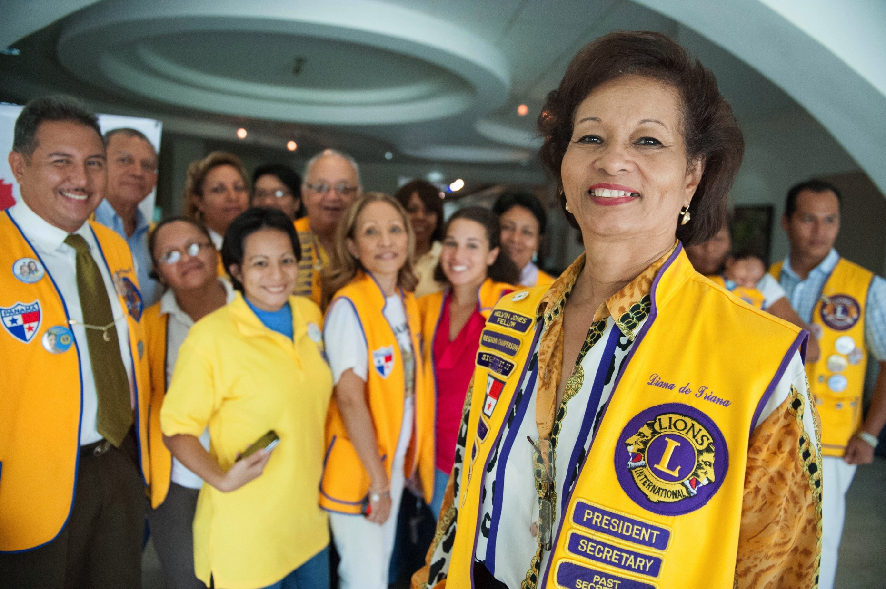
É hora da
Ação
Notes:
Agora é o momento de agir. Vamos mostrar para o mundo que nos importamos com ele. E que estamos prontos para arregaçar as mangas e resolver os problemas.

